Slide 1



Mesterséges Intelligencia
Lakatos Róbert
lakatos.robert@inf.unideb.hu
2. Gyakorlat
Notes:
sepcialization., supervisor

Slide 2
Menetrend
1. hét Bevezető, problémaismertetés, ágens szemlélet.
2. hét Hagyományos rejtvények (3 korsó, hanoi-torony, 8 királynő) reprezentációi állapottéren.
3. hét Hagyományos rejtvények (3 korsó, hanoi-torony, 8 királynő) reprezentációi állapottéren.
4. hét Hagyományos rejtvények megoldása nem informált algoritmusokkal, implementációk
5. hét Hagyományos rejtvények megoldása informált algoritmusokkal, implementációk.
6. hét Súlyozott gráf alapú és A* algoritmusok, implementációk.
7. hét 1. Zárthelyi dolgozat (Március 21-ei hét)
8. hét Lépésajánlás, minimax módszer.
9. hét Alfa-béta vágás használata.
10. hét Kényszerkielégítési feladatok gépi megoldása.
11. hét Szakmai napok
12. hét Gépitanuló algoritmusok
13. hét Neurális hálók
14. hét 2. Zárthelyi dolgozat (Május 9-ei hét)
15. hét Pót zárthelyi dolgozat (Május 13.)

Slide 3
Tartalom

Slide 4

Tartalom
Állapottér Reprezentáció

Slide 5
Tartalom
Állapottér Reprezentáció
Hagyományos rejtvények
3 korsó
Hanoi tornyai

Slide 6
Tartalom
Állapottér Reprezentáció
Hagyományos rejtvények
3 korsó
Hanoi tornyai

Slide 7
Állapottér-reprezentáció

Slide 8
Állapottér-reprezentáció
A mesterséges intelligencia problémáinak megoldása a probléma megfogalmazásával kezdődik: a problémát leírjuk, reprezentáljuk. Az egyik legelterjedtebb reprezentációs technika az állapottér-reprezentáció.

Slide 9
Állapottér-reprezentáció
A mesterséges intelligencia problémáinak megoldása a probléma megfogalmazásával kezdődik: a problémát leírjuk, reprezentáljuk. Az egyik legelterjedtebb reprezentációs technika az állapottér-reprezentáció.
P = <A, a₀, C, O>
Legyen P egy probléma. Azt mondjuk, hogy a P problémát állapottér-reprezentáltuk, ha megadtuk az <A, a₀, C, O> négyest.
A: A ≠ 0 halmaz a probléma állapottere. A jellemzők egyrészhalmaza.
a_{0:} Kezdő állapot, ahol a₀ ∈ A
C: Célállapotok halmaza, ahol C ⊂ A
O: Operátorok halmaza, ahol O ≠ 0

Slide 10
1. példa

Slide 11
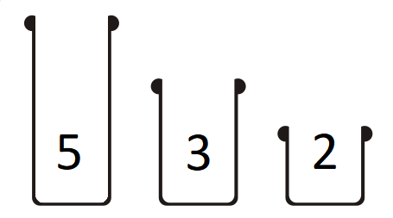
3 korsó

Slide 12
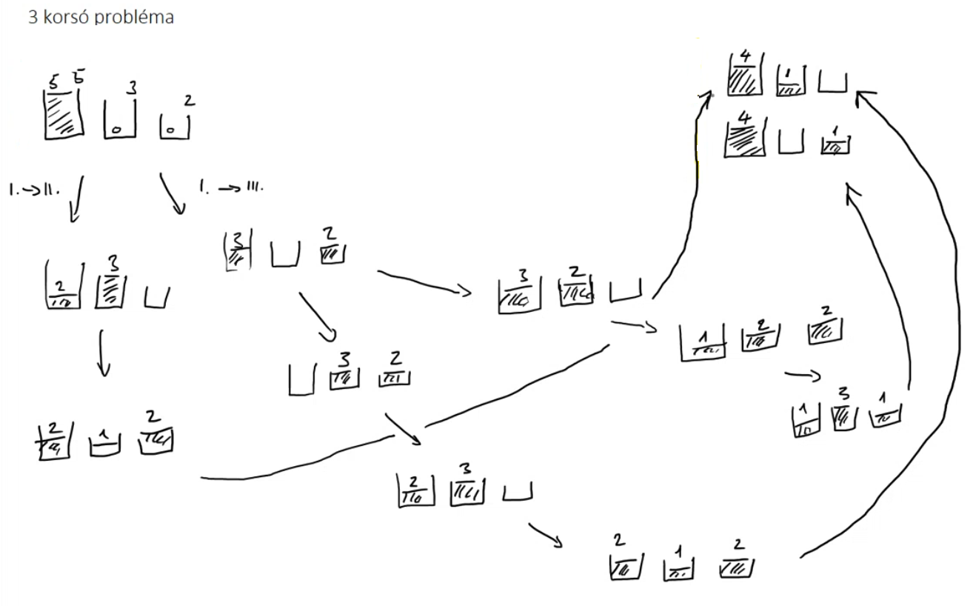

Slide 13
1. példa: 3-korsó
Jellemzők:

Slide 14
1. példa: 3-korsó
Jellemzők:
H₁ = {0, 1, 2, 3, 4, 5},
H₂ = {0, 1, 2, 3},
H₃ = {0, 1, 2}

Slide 15
1. példa: 3-korsó
Jellemzők:
H₁ = {0, 1, 2, 3, 4, 5},
H₂ = {0, 1, 2, 3},
H₃ = {0, 1, 2}
Állapotok halmaza:

Slide 16
1. példa: 3-korsó
Jellemzők:
H₁ = {0, 1, 2, 3, 4, 5},
H₂ = {0, 1, 2, 3},
H₃ = {0, 1, 2}
Állapotok halmaza:
A ⊆ H₁xH₂xH₃

Slide 17
1. példa: 3-korsó
Jellemzők:
H₁ = {0, 1, 2, 3, 4, 5},
H₂ = {0, 1, 2, 3},
H₃ = {0, 1, 2}
Állapotok halmaza:
A ⊆ H₁xH₂xH₃
A = {<a₁, a₂, a₃> | <a₁, a₂, a₃> ∈ H₁ x H₂ x H₃ ∧ a₁+a₂+a₃ = 5}

Slide 18
1. példa: 3-korsó
Jellemzők:
H₁ = {0, 1, 2, 3, 4, 5},
H₂ = {0, 1, 2, 3},
H₃ = {0, 1, 2}
Állapotok halmaza:
A ⊆ H₁xH₂xH₃
A = {<a₁, a₂, a₃> | <a₁, a₂, a₃> ∈ H₁ x H₂ x H₃ ∧ a₁+a₂+a₃ = 5}
12 lehetséges állapot

Slide 19
1. példa: 3-korsó
Jellemzők:
H₁ = {0, 1, 2, 3, 4, 5},
H₂ = {0, 1, 2, 3},
H₃ = {0, 1, 2}
Állapotok halmaza:
A ⊆ H₁xH₂xH₃
A = {<a₁, a₂, a₃> | <a₁, a₂, a₃> ∈ H₁ x H₂ x H₃ ∧ a₁+a₂+a₃ = 5}
12 lehetséges állapot
Kezdő állapot:

Slide 20
1. példa: 3-korsó
Jellemzők:
H₁ = {0, 1, 2, 3, 4, 5},
H₂ = {0, 1, 2, 3},
H₃ = {0, 1, 2}
Állapotok halmaza:
A ⊆ H₁xH₂xH₃
A = {<a₁, a₂, a₃> | <a₁, a₂, a₃> ∈ H₁ x H₂ x H₃ ∧ a₁+a₂+a₃ = 5}
12 lehetséges állapot
Kezdő állapot:
a₀=<5, 0, 0>

Slide 21
1. példa: 3-korsó
Célállapotok:

Slide 22
1. példa: 3-korsó
Célállapotok:
C = {< 4, 1, 0 > , < 4, 0, 1 >}

Slide 23
1. példa: 3-korsó
Célállapotok:
C = {< 4, 1, 0 > , < 4, 0, 1 >}
C = {<a₁, a₂, a₃ > | <a₁, a₂, a₃> ∈ A ∧ a₁ = 4}

Slide 24
1. példa: 3-korsó
Célállapotok:
C = {< 4, 1, 0 > , < 4, 0, 1 >}
C = {<a₁, a₂, a₃ > | <a₁, a₂, a₃> ∈ A ∧ a₁ = 4}
Operátorok:

Slide 25
1. példa: 3-korsó
Célállapotok:
C = {< 4, 1, 0 > , < 4, 0, 1 >}
C = {<a₁, a₂, a₃ > | <a₁, a₂, a₃> ∈ A ∧ a₁ = 4}
Operátorok:
O = {o_{1,2}, o_{1,3}, o_{2,1}, o_{2,3}, o_{3,1}, o_{3,2}} = {o_{i,j} | i ∈{1,2,3} ∧ j ∈{1,2,3} ∧ i ≠j}

Slide 26
1. példa: 3-korsó
Célállapotok:
C = {< 4, 1, 0 > , < 4, 0, 1 >}
C = {<a₁, a₂, a₃ > | <a₁, a₂, a₃> ∈ A ∧ a₁ = 4}
Operátorok:
O = {o_{1,2}, o_{1,3}, o_{2,1}, o_{2,3}, o_{3,1}, o_{3,2}} = {o_{i,j} | i ∈{1,2,3} ∧ j ∈{1,2,3} ∧ i ≠j}
Dom(o_{i,j})={<a₁, a₂, a₃> | <a₁, a₂, a₃> ∈ A ∧ a_{i} > 0 ∧ a_{j} < max(H_{j})}, ahol o_{i,j} ∈ O

Slide 27
1. példa: 3-korsó
Célállapotok:
C = {< 4, 1, 0 > , < 4, 0, 1 >}
C = {<a₁, a₂, a₃ > | <a₁, a₂, a₃> ∈ A ∧ a₁ = 4}
Operátorok:
O = {o_{1,2}, o_{1,3}, o_{2,1}, o_{2,3}, o_{3,1}, o_{3,2}} = {o_{i,j} | i ∈{1,2,3} ∧ j ∈{1,2,3} ∧ i ≠j}
Dom(o_{i,j})={<a₁, a₂, a₃> | <a₁, a₂, a₃> ∈ A ∧ a_{i} > 0 ∧ a_{j} < max(H_{j})}, ahol o_{i,j} ∈ O
o_{i,j}(<a₁, a₂, a₃>) = <b₁, b₂, b₃>

Slide 28
1. példa: 3-korsó
Célállapotok:
C = {< 4, 1, 0 > , < 4, 0, 1 >}
C = {<a₁, a₂, a₃ > | <a₁, a₂, a₃> ∈ A ∧ a₁ = 4}
Operátorok:
O = {o_{1,2}, o_{1,3}, o_{2,1}, o_{2,3}, o_{3,1}, o_{3,2}} = {o_{i,j} | i ∈{1,2,3} ∧ j ∈{1,2,3} ∧ i ≠j}
Dom(o_{i,j})={<a₁, a₂, a₃> | <a₁, a₂, a₃> ∈ A ∧ a_{i} > 0 ∧ a_{j} < max(H_{j})}, ahol o_{i,j} ∈ O
o_{i,j}(<a₁, a₂, a₃>) = <b₁, b₂, b₃>
m = min(a_{i}, max(H_{j}) – a_{j})

Slide 29
1. példa: 3-korsó
Célállapotok:
C = {< 4, 1, 0 > , < 4, 0, 1 >}
C = {<a₁, a₂, a₃ > | <a₁, a₂, a₃> ∈ A ∧ a₁ = 4}
Operátorok:
O = {o_{1,2}, o_{1,3}, o_{2,1}, o_{2,3}, o_{3,1}, o_{3,2}} = {o_{i,j} | i ∈{1,2,3} ∧ j ∈{1,2,3} ∧ i ≠j}
Dom(o_{i,j})={<a₁, a₂, a₃> | <a₁, a₂, a₃> ∈ A ∧ a_{i} > 0 ∧ a_{j} < max(H_{j})}, ahol o_{i,j} ∈ O
o_{i,j}(<a₁, a₂, a₃>) = <b₁, b₂, b₃>)
m = min(a_{i}, max(H_{j}) – a_{j})
b_{k,} ahol b=1,2,3
a_{k} + m, ha k = j
a_{k} - m, ha k = i
a_{k}, egyébként

Slide 30
2. példa

Slide 31
2. példa: 3-korsó
Jellemzők:

Slide 32
2. példa: 3-korsó
Jellemzők:
H₁ = {0, 1, 2, 3}, (2. korsó)
H₂ = {0, 1, 2}, (3. korsó)

Slide 33
2. példa: 3-korsó
Jellemzők:
H₁ = {0, 1, 2, 3}, (2. korsó)
H₂ = {0, 1, 2}, (3. korsó)
Állapotok halmaza:

Slide 34
2. példa: 3-korsó
Jellemzők:
H₁ = {0, 1, 2, 3}, (2. korsó)
H₂ = {0, 1, 2}, (3. korsó)
Állapotok halmaza:
A ⊆ H₁ x H₂

Slide 35

2. példa: 3-korsó
Jellemzők:
H₁ = {0, 1, 2, 3}, (2. korsó)
H₂ = {0, 1, 2}, (3. korsó)
Állapotok halmaza:
A ⊆ H₁ x H₂
A = {<a₁, a₂> | <a₁, a₂> ∈ H₁ x H₂ ∧ a₁+a₂ ≤ 5 ∧ a₁+a₂ $≥$ 0 }

Slide 36

2. példa: 3-korsó
Jellemzők:
H₁ = {0, 1, 2, 3}, (2. korsó)
H₂ = {0, 1, 2}, (3. korsó)
Állapotok halmaza:
A ⊆ H₁ x H₂
A = {<a₁, a₂> | <a₁, a₂> ∈ H₁ x H₂ ∧ a₁+a₂ < 5 ∧ a₁+a₂ $≥$ 0 }
12 lehetséges állapot

Slide 37

2. példa: 3-korsó
Jellemzők:
H₁ = {0, 1, 2, 3}, (2. korsó)
H₂ = {0, 1, 2}, (3. korsó)
Állapotok halmaza:
A ⊆ H₁ x H₂
A = {<a₁, a₂> | <a₁, a₂> ∈ H₁ x H₂ ∧ a₁+a₂ < 5 ∧ a₁+a₂ $≥$ 0 }
12 lehetséges állapot
Kezdő állapot:

Slide 38

2. példa: 3-korsó
Jellemzők:
H₁ = {0, 1, 2, 3}, (2. korsó)
H₂ = {0, 1, 2}, (3. korsó)
Állapotok halmaza:
A ⊆ H₁ x H₂
A = {<a₁, a₂> | <a₁, a₂> ∈ H₁ x H₂ ∧ a₁+a₂ < 5 ∧ a₁+a₂ $≥$ 0 }
12 lehetséges állapot
Kezdő állapot:
a₀=<0, 0>

Slide 39
2. példa: 3-korsó
Célállapotok:

Slide 40
2. példa: 3-korsó
Célállapotok:
C = {<1, 0> , <0, 1>}

Slide 41
2. példa: 3-korsó
Célállapotok:
C = {<1, 0> , <0, 1>}
C = {<a₁, a₂> | <a₁, a₂> ∈ A ∧ a₁ + a₂ = 1}

Slide 42
2. példa: 3-korsó
Célállapotok:
C = {<1, 0> , <0, 1>}
C = {<a₁, a₂> | <a₁, a₂> ∈ A ∧ a₁ + a₂ = 1}
Operátorok:

Slide 43
2. példa: 3-korsó
Célállapotok:
C = {<1, 0> , <0, 1>}
C = {<a₁, a₂> | <a₁, a₂> ∈ A ∧ a₁ + a₂ = 1}
Operátorok:
O = {o_{1,2}, o_{1,3}, o_{2,1}, o_{2,3}, o_{3,1}, o_{3,2}} = {o_{i,j} | i ∈{1,2,3} ∧ j ∈{1,2,3} ∧ i ≠j}

Slide 44
2. példa: 3-korsó
Célállapotok:
C = {<1, 0> , <0, 1>}
C = {<a₁, a₂> | <a₁, a₂> ∈ A ∧ a₁ + a₂ = 1}
Operátorok:
O = {o_{1,2}, o_{1,3}, o_{2,1}, o_{2,3}, o_{3,1}, o_{3,2}} = {o_{i,j} | i ∈{1,2,3} ∧ j ∈{1,2,3} ∧ i ≠j}

Slide 45
2. példa: 3-korsó
Célállapotok:
C = {<1, 0> , <0, 1>}
C = {<a₁, a₂> | <a₁, a₂> ∈ A ∧ a₁ + a₂ = 1}
Operátorok:
O = {o_{1,2}, o_{1,3}, o_{2,1}, o_{2,3}, o_{3,1}, o_{3,2}} = {o_{i,j} | i ∈{1,2,3} ∧ j ∈{1,2,3} ∧ i ≠j}
Dom(o_{2,3} )={<a₁, a₂> | <a₁, a₂> ∈ A ∧ a₁ > 0 ∧ a₂ < 2}

Slide 46
2. példa: 3-korsó
Célállapotok:
C = {<1, 0> , <0, 1>}
C = {<a₁, a₂> | <a₁, a₂> ∈ A ∧ a₁ + a₂ = 1}
Operátorok:
O = {o_{1,2}, o_{1,3}, o_{2,1}, o_{2,3}, o_{3,1}, o_{3,2}} = {o_{i,j} | i ∈{1,2,3} ∧ j ∈{1,2,3} ∧ i ≠j}
Dom(o_{2,3} )={<a₁, a₂> | <a₁, a₂> ∈ A ∧ a₁ > 0 ∧ a₂ < 2}
Dom(o_{1,2} )={<a₁, a₂> | <a₁, a₂> ∈ A ∧ a₁ + a₂ < 5 ∧ a₁ < 3} = {<a₁, a₂> | <a₁, a₂> ∈ A ∧ a₁ < 3}

Slide 47
2. példa: 3-korsó
Célállapotok:
C = {<1, 0> , <0, 1>}
C = {<a₁, a₂> | <a₁, a₂> ∈ A ∧ a₁ + a₂ = 1}
Operátorok:
O = {o_{1,2}, o_{1,3}, o_{2,1}, o_{2,3}, o_{3,1}, o_{3,2}} = {o_{i,j} | i ∈{1,2,3} ∧ j ∈{1,2,3} ∧ i ≠j}
Dom(o_{2,3} )={<a₁, a₂> | <a₁, a₂> ∈ A ∧ a₁ > 0 ∧ a₂ < 2}
Dom(o_{1,2} )={<a₁, a₂> | <a₁, a₂> ∈ A ∧ a₁ + a₂ < 5 ∧ a₁ < 3} = {<a₁, a₂> | <a₁, a₂> ∈ A ∧ a₁ < 3}
o_{1,2}(<a₁, a₂>) = <b₁, b₂>

Slide 48
2. példa: 3-korsó
Célállapotok:
C = {<1, 0> , <0, 1>}
C = {<a₁, a₂> | <a₁, a₂> ∈ A ∧ a₁ + a₂ = 1}
Operátorok:
O = {o_{1,2}, o_{1,3}, o_{2,1}, o_{2,3}, o_{3,1}, o_{3,2}} = {o_{i,j} | i ∈{1,2,3} ∧ j ∈{1,2,3} ∧ i ≠j}
Dom(o_{2,3} )={<a₁, a₂> | <a₁, a₂> ∈ A ∧ a₁ > 0 ∧ a₂ < 2}
Dom(o_{1,2} )={<a₁, a₂> | <a₁, a₂> ∈ A ∧ a₁ + a₂ < 5 ∧ a₁ < 3} = {<a₁, a₂> | <a₁, a₂> ∈ A ∧ a₁ < 3}
o_{1,2}(<a₁, a₂>) = <b₁, b₂>
m = min(5 – a₁ – a₂, 3 – a₁)

Slide 49
2. példa: 3-korsó
Célállapotok:
C = {<1, 0> , <0, 1>}
C = {<a₁, a₂> | <a₁, a₂> ∈ A ∧ a₁ + a₂ = 1}
Operátorok:
O = {o_{1,2}, o_{1,3}, o_{2,1}, o_{2,3}, o_{3,1}, o_{3,2}} = {o_{i,j} | i ∈{1,2,3} ∧ j ∈{1,2,3} ∧ i ≠j}
Dom(o_{2,3} )={<a₁, a₂> | <a₁, a₂> ∈ A ∧ a₁ > 0 ∧ a₂ < 2}
Dom(o_{1,2} )={<a₁, a₂> | <a₁, a₂> ∈ A ∧ a₁ + a₂ < 5 ∧ a₁ < 3} = {<a₁, a₂> | <a₁, a₂> ∈ A ∧ a₁ < 3}
o_{1,2}(<a₁, a₂>) = <b₁, b₂>
m = min(5 – a₁ – a₂, 3 – a₁)
b₁ = a₁ + m = 3
b₂ = a₂

Slide 50
3. példa

Slide 51
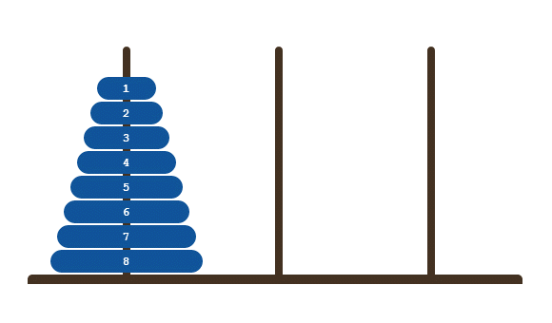
Hanói tornyai

Slide 52
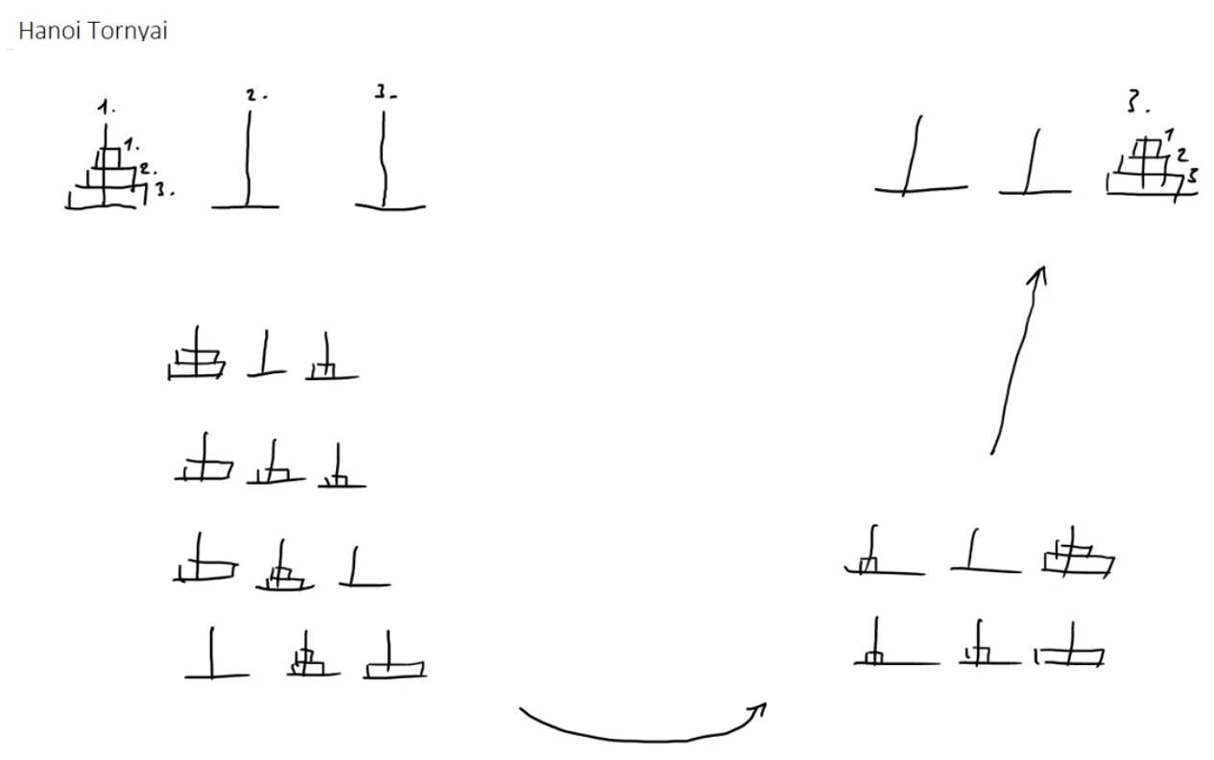

Slide 53
3. példa: Hanoi tornyai
Jellemzők:

Slide 54
3. példa: Hanoi tornyai
Jellemzők:
H₁ = {0, {1}, {2}, {3}, {1, 2}, {1, 3}, {2, 3}, {1, 2, 3}}
H₂ = {0, {1}, {2}, {3}, {1, 2}, {1, 3}, {2, 3}, {1, 2, 3}}
H₃ = {0, {1}, {2}, {3}, {1, 2}, {1, 3}, {2, 3}, {1, 2, 3}}

Slide 55
3. példa: Hanoi tornyai
Jellemzők:
H₁ = {0, {1}, {2}, {3}, {1, 2}, {1, 3}, {2, 3}, {1, 2, 3}}
H₂ = {0, {1}, {2}, {3}, {1, 2}, {1, 3}, {2, 3}, {1, 2, 3}}
H₃ = {0, {1}, {2}, {3}, {1, 2}, {1, 3}, {2, 3}, {1, 2, 3}}
Állapotok halmaza:

Slide 56
3. példa: Hanoi tornyai
Jellemzők:
H₁ = {0, {1}, {2}, {3}, {1, 2}, {1, 3}, {2, 3}, {1, 2, 3}}
H₂ = {0, {1}, {2}, {3}, {1, 2}, {1, 3}, {2, 3}, {1, 2, 3}}
H₃ = {0, {1}, {2}, {3}, {1, 2}, {1, 3}, {2, 3}, {1, 2, 3}}
Állapotok halmaza:
A ⊆ H₁ x H₂ x H₃

Slide 57
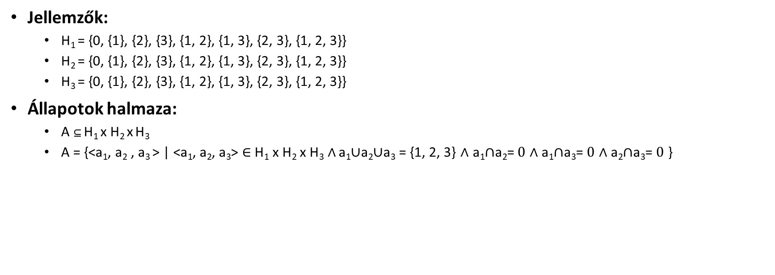
3. példa: Hanoi tornyai
Jellemzők:
H₁ = {0, {1}, {2}, {3}, {1, 2}, {1, 3}, {2, 3}, {1, 2, 3}}
H₂ = {0, {1}, {2}, {3}, {1, 2}, {1, 3}, {2, 3}, {1, 2, 3}}
H₃ = {0, {1}, {2}, {3}, {1, 2}, {1, 3}, {2, 3}, {1, 2, 3}}
Állapotok halmaza:
A ⊆ H₁ x H₂ x H₃
A = {<a₁, a₂ , a₃ > | <a₁, a₂, a₃> ∈ H₁ x H₂ x H₃ ∧ a₁$∪$a₂$∪$a₃ = {1, 2, 3} ∧ a₁$∩$a₂=$0$ ∧ a₁$∩$a₃=$0$ ∧ a₂$∩$a₃=$0$ }

Slide 58
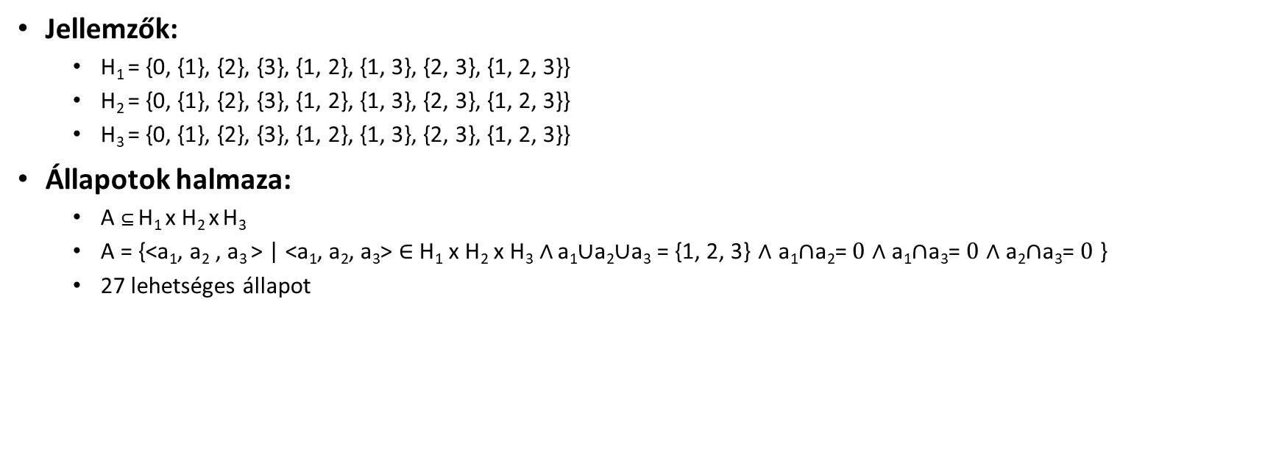
3. példa: Hanoi tornyai
Jellemzők:
H₁ = {0, {1}, {2}, {3}, {1, 2}, {1, 3}, {2, 3}, {1, 2, 3}}
H₂ = {0, {1}, {2}, {3}, {1, 2}, {1, 3}, {2, 3}, {1, 2, 3}}
H₃ = {0, {1}, {2}, {3}, {1, 2}, {1, 3}, {2, 3}, {1, 2, 3}}
Állapotok halmaza:
A ⊆ H₁ x H₂ x H₃
A = {<a₁, a₂ , a₃ > | <a₁, a₂, a₃> ∈ H₁ x H₂ x H₃ ∧ a₁$∪$a₂$∪$a₃ = {1, 2, 3} ∧ a₁$∩$a₂=$0$ ∧ a₁$∩$a₃=$0$ ∧ a₂$∩$a₃=$0$ }
27 lehetséges állapot

Slide 59
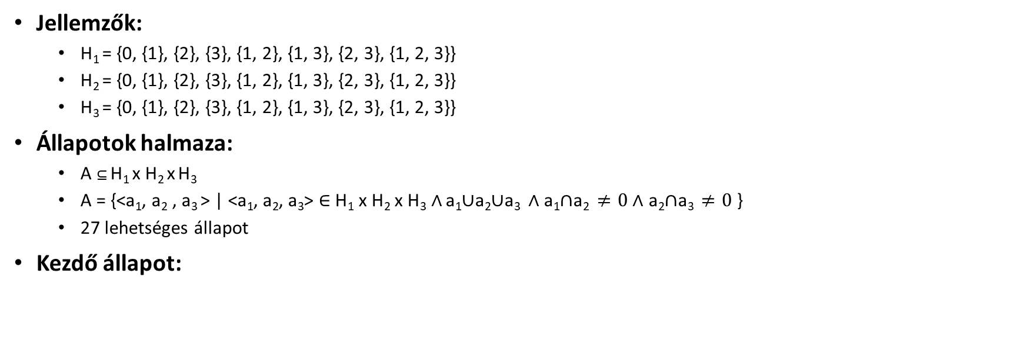
3. példa: Hanoi tornyai
Jellemzők:
H₁ = {0, {1}, {2}, {3}, {1, 2}, {1, 3}, {2, 3}, {1, 2, 3}}
H₂ = {0, {1}, {2}, {3}, {1, 2}, {1, 3}, {2, 3}, {1, 2, 3}}
H₃ = {0, {1}, {2}, {3}, {1, 2}, {1, 3}, {2, 3}, {1, 2, 3}}
Állapotok halmaza:
A ⊆ H₁ x H₂ x H₃
A = {<a₁, a₂ , a₃ > | <a₁, a₂, a₃> ∈ H₁ x H₂ x H₃ ∧ a₁$∪$a₂$∪$a₃ ∧ a₁$∩$a₂ $≠0$ ∧ a₂$∩$a₃ $≠0$ }
27 lehetséges állapot
Kezdő állapot:

Slide 60
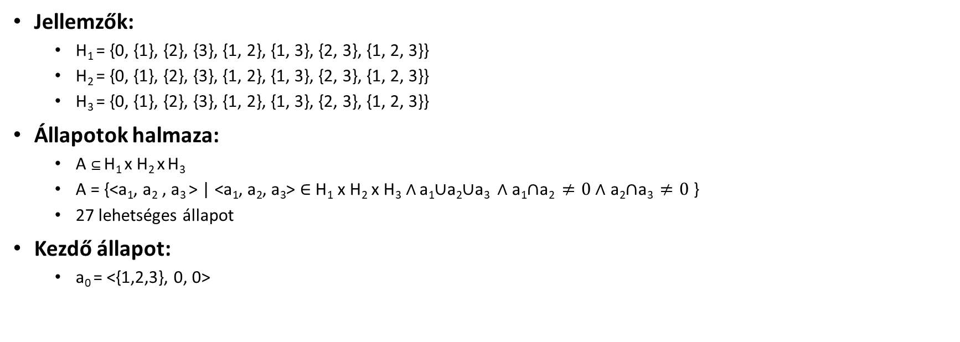
3. példa: Hanoi tornyai
Jellemzők:
H₁ = {0, {1}, {2}, {3}, {1, 2}, {1, 3}, {2, 3}, {1, 2, 3}}
H₂ = {0, {1}, {2}, {3}, {1, 2}, {1, 3}, {2, 3}, {1, 2, 3}}
H₃ = {0, {1}, {2}, {3}, {1, 2}, {1, 3}, {2, 3}, {1, 2, 3}}
Állapotok halmaza:
A ⊆ H₁ x H₂ x H₃
A = {<a₁, a₂ , a₃ > | <a₁, a₂, a₃> ∈ H₁ x H₂ x H₃ ∧ a₁$∪$a₂$∪$a₃ ∧ a₁$∩$a₂ $≠0$ ∧ a₂$∩$a₃ $≠0$ }
27 lehetséges állapot
Kezdő állapot:
a₀ = <{1,2,3}, 0, 0>

Slide 61
3. példa: Hanoi tornyai
Célállapotok:

Slide 62
3. példa: Hanoi tornyai
Célállapotok:
C = {<0, 0, {1, 2, 3}>}

Slide 63
3. példa: Hanoi tornyai
Célállapotok:
C = {<0, 0, {1, 2, 3}>}
Operátorok:

Slide 64
3. példa: Hanoi tornyai
Célállapotok:
C = {<0, 0, {1, 2, 3}>}
Operátorok:
O = {o_{i,j,k} | i ∈{1,2,3} ∧ j ∈{1,2,3} ∧ i ≠j ∧ k ∈{1,2,3}}

Slide 65
3. példa: Hanoi tornyai
Célállapotok:
C = {<0, 0, {1, 2, 3}>}
Operátorok:
O = {o_{i,j,k} | i ∈{1,2,3} ∧ j ∈{1,2,3} ∧ i ≠j ∧ k ∈{1,2,3}}
18 lehetséges operátor

Slide 66

3. példa: Hanoi tornyai
Célállapotok:
C = {<0, 0, {1, 2, 3}>}
Operátorok:
O = {o_{i,j,k} | i ∈{1,2,3} ∧ j ∈{1,2,3} ∧ i ≠j ∧ k ∈{1,2,3}}
18 lehetséges operátor
Dom(o_{i,j,k} )={<a₁, a₂, a₃> | <a₁, a₂, a₃> ∈ A ∧ k=min(a_{i} $∪${$∞$}) ∧ k<min(a_{j} $∪${$∞$})}

Slide 67

3. példa: Hanoi tornyai
Célállapotok:
C = {<0, 0, {1, 2, 3}>}
Operátorok:
O = {o_{i,j,k} | i ∈{1,2,3} ∧ j ∈{1,2,3} ∧ i ≠j ∧ k ∈{1,2,3}}
18 lehetséges operátor
Dom(o_{i,j,k} )={<a₁, a₂, a₃> | <a₁, a₂, a₃> ∈ A ∧ k=min(a_{i} $∪${$∞$}) ∧ k<min(a_{j} $∪${$∞$})}
o_{i,j,k}(<a₁, a₂, a₃>) = <b₁, b₂, b₃>

Slide 68

3. példa: Hanoi tornyai
Célállapotok:
C = {<0, 0, {1, 2, 3}>}
Operátorok:
O = {o_{i,j,k} | i ∈{1,2,3} ∧ j ∈{1,2,3} ∧ i ≠j ∧ k ∈{1,2,3}}
18 lehetséges operátor
Dom(o_{i,j,k} )={<a₁, a₂, a₃> | <a₁, a₂, a₃> ∈ A ∧ k=min(a_{i} $∪${$∞$}) ∧ k<min(a_{j} $∪${$∞$}) }
o_{i,j,k}(<a₁, a₂, a₃>) = <b₁, b₂, b₃>
B_{n,} ahol n=1,2,3
a_{n} $∪$ {k}, ha n = j
a_{n} \ {k}, ha n = i
a_{n}, egyébként

Slide 69
Folyt. köv.

Slide 70
Köszönöm a figyelmet!

